Slide 1

SCYLLADB: Cơ sở dữ liệu hiệu suất cao

Slide 2
Scylladb là gì?
Cơ sở dữ liệu phân tán NoSQL
Hiệu suất cao, tương thích Cassandra
ScyllaDB là một hệ quản trị cơ sở dữ liệu NoSQL phân tán, được thiết kế để xử lý khối lượng dữ liệu lớn và lưu lượng truy cập cao.
Được viết bằng C++, ScyllaDB cung cấp hiệu suất cao hơn Cassandra, đồng thời hỗ trợ khả năng tương thích ngược.

Slide 3
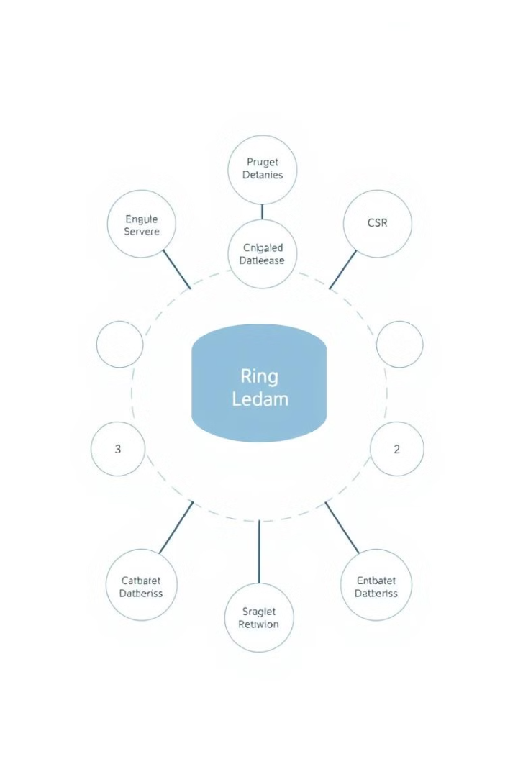
Ưu điểm của ScyllaDB
1
Hiệu suất cao
ScyllaDB được tối ưu hóa cho hiệu suất cao, xử lý hàng triệu yêu cầu mỗi giây.
2
Mở rộng ngang
ScyllaDB có khả năng mở rộng ngang, thêm nút mới để tăng sức mạnh xử lý.
3
Kiến trúc không có single point of failure
ScyllaDB có kiến trúc phân tán, giảm thiểu rủi ro gián đoạn hoạt động.
4
Tương thích với Cassandra
ScyllaDB tương thích với Apache Cassandra, giúp dễ dàng chuyển đổi.
Notes:
🚀 Hiệu suất cao
Sử dụng kiến trúc shard-per-core, giúp tận dụng tối đa tài nguyên CPU và bộ nhớ.
Xử lý hàng triệu truy vấn mỗi giây với độ trễ thấp.
⚡ Khả năng mở rộng ngang
Hỗ trợ thêm/xóa nút mà không ảnh hưởng đến hoạt động của hệ thống.
Tự động cân bằng tải và phân phối dữ liệu
🔄 Kiến trúc không có single point of failure
Mô hình kiến trúc vòng (ring architecture), tất cả các nút đều ngang hàng.
Không có master node, giúp tăng tính khả dụng và độ bền của dữ liệu.
🔥 Tương thích với Cassandra
Hỗ trợ CQL (Cassandra Query Language).
Tương thích với các công cụ như Spark, Kafka, Grafana...

Slide 4
Kiến trúc của ScyllaDB
Kiến trúc vòng
Shard per core
Các nút ScyllaDB được kết nối theo hình vòng, cho phép dữ liệu được phân bổ đồng đều.
Mỗi lõi CPU được liên kết với bộ nhớ đệm, memtable và sstable riêng biệt, tối ưu hóa hiệu suất.

Slide 5
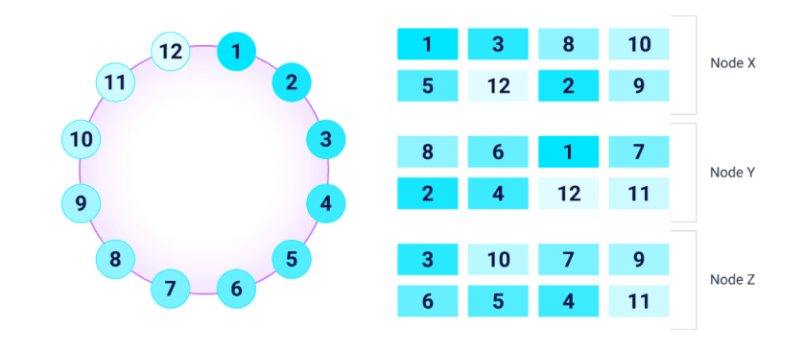
Kiến trúc vòng
Phân tán dữ liệu đồng đều
Dữ liệu được phân bố đồng đều trên các nút, đảm bảo khả năng mở rộng và khả dụng cao.
Notes:
Ring: dữ liệu trong scylladb có thể mô hình hóa thành dạng vòng của các token ranges , mỗi partition map với một hash token (1 token thì có thể được map 1 hoặc nhiều partition)
vNode: Vòng được chia thành vNode (Nút ảo) bao gồm một loạt các mã thông báo được gán cho một nút vật lý hoặc phân đoạn. Các vNode này được sao chép nhiều lần trên các nút vật lý dựa trên hệ số sao chép (RF) được đặt cho không gian khóa.
Tablet: Giống như vNodes, vòng cũng có thể được chia thành Tablets, đại diện cho một phạm vi mã thông báo được gán cho một nút hoặc phân đoạn vật lý. Dựa trên bộ RF cho không gian khóa, Tablets được sao chép trên các nút vật lý. Ưu điểm chính của Tablets so với vNodes là việc sao chép này có thể diễn ra không chỉ tại boot-strap mà còn khi cần mà không làm gián đoạn các hoạt động cơ sở dữ liệu đang diễn ra. Tablets đều có cùng kích thước, 5 GB, tuy nhiên, số lượng Tablets và số lượng nút mà chúng được đặt khi sao chép có thể thay đổi, cho phép sao chép các bảng nhỏ hơn hiệu quả hơn và không bị phân mảnh trên tất cả các nút.

Slide 6
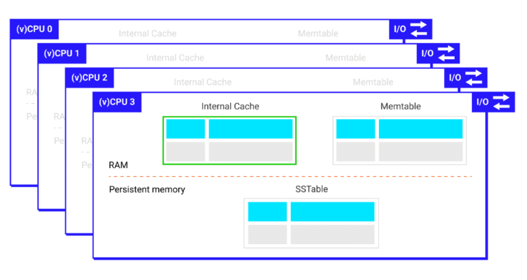


Shard per core
Mỗi lõi CPU
Bộ nhớ đệm độc lập
ScyllaDB gán mỗi lõi CPU cho một shard, cho phép xử lý song song tối ưu.
Mỗi shard có bộ nhớ đệm riêng, tăng tốc độ truy xuất dữ liệu.
Notes:
https://www.scylladb.com/2024/01/08/inside-scylladbs-internal-cache/
Mỗi CPU ảo (vCPU) được liên kết với một lõi CPU với một phân đoạn dữ liệu và có tài nguyên chuyên dụng riêng, bao gồm bộ nhớ đệm, memtable và SSTable riêng trong RAM và bộ nhớ lưu trữ liên tục của riêng nó. Nó cũng có các kênh I/O mạng chuyên dụng để truyền dữ liệu và giao tiếp hiệu quả.

Slide 7
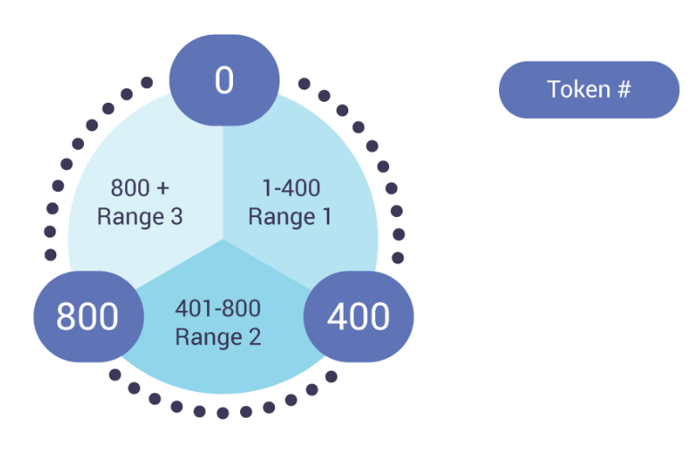
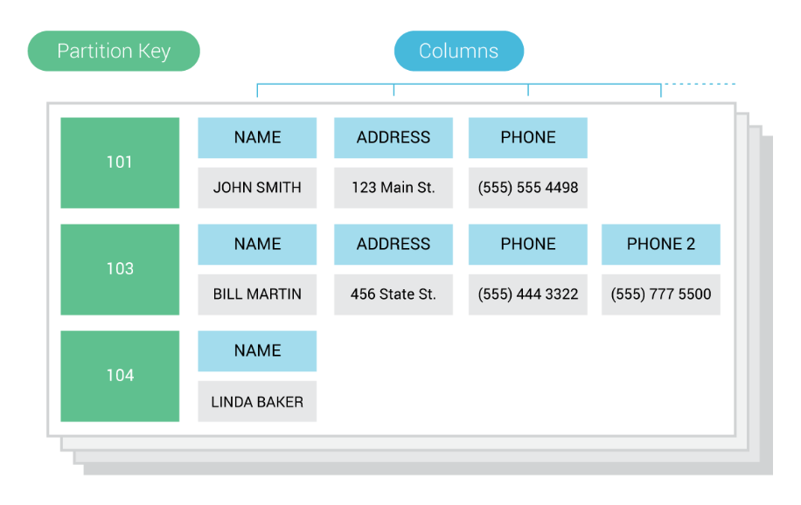
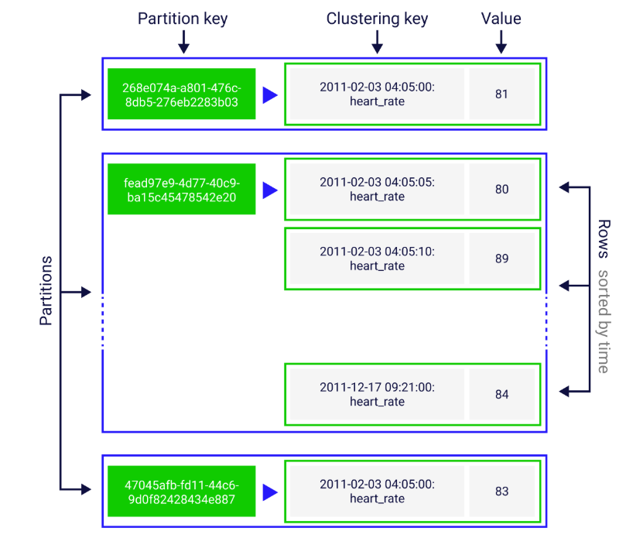
Phân bổ dữ liệu

Slide 8
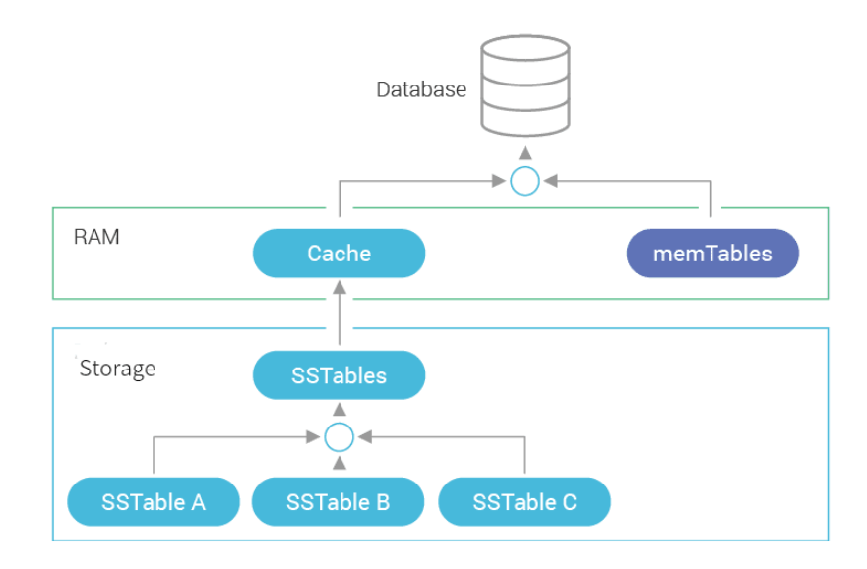
Kiến trúc lưu trữ của ScyllaDB
Commitlog
Ghi nhật ký thay đổi dữ liệu, đảm bảo tính nhất quán.
Memtable
Lưu trữ dữ liệu mới được thêm vào, được ghi vào sstable khi đầy.
Sstable
Lưu trữ dữ liệu được sắp xếp, được truy xuất nhanh chóng.
Cache
Lưu trữ dữ liệu được truy xuất thường xuyên, giảm thời gian truy xuất.

Slide 9
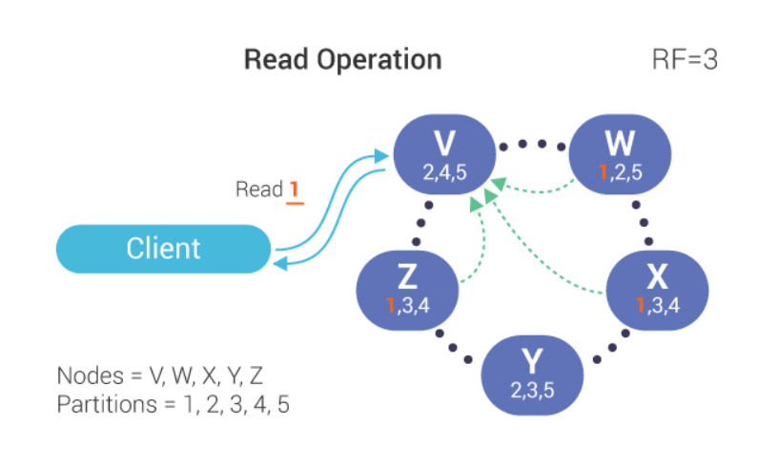
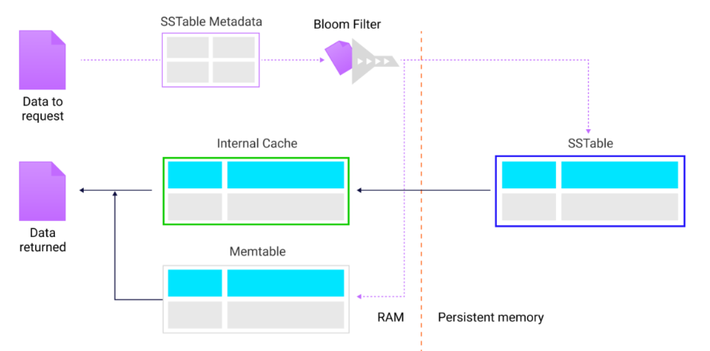
Read path trong ScyllaDB

Slide 10
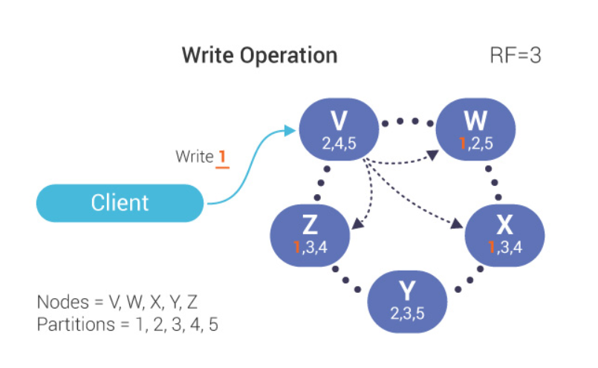
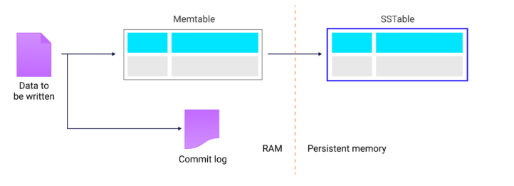
Write path trong ScyllaDB

Slide 11
Cân bằng tải thông minh
Tự động hóa
Phát hiện
Ổn định
Tích hợp bộ cân bằng tải quản lý mọi hoạt động của cụm.
Phát hiện sự mất cân bằng tải và di chuyển dữ liệu.
Hoạt động di tản và di chuyển bảng diễn ra nhanh chóng, không ảnh hưởng hoạt động toàn cụm

Slide 12
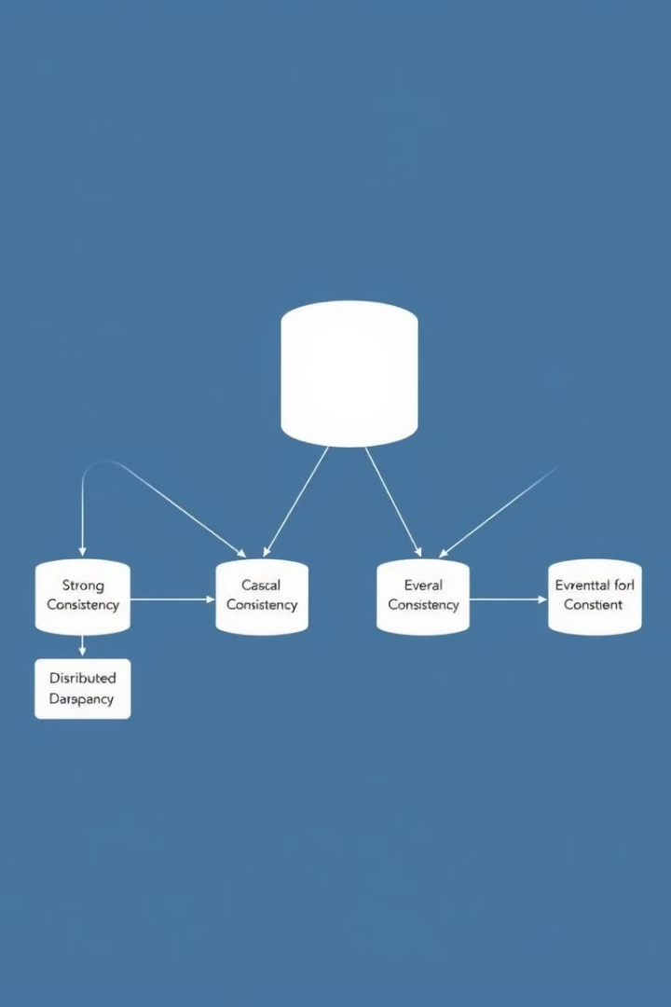
Kiểm soát nhất quán giao dịch
1
Consistency Level 1
2
Level Quorum
Ghi thành công khi một bản sao xác nhận.
Phần lớn các bản sao cần xác nhận.
3
Level All
Tất cả các bản sao phải xác nhận ghi.

Slide 13
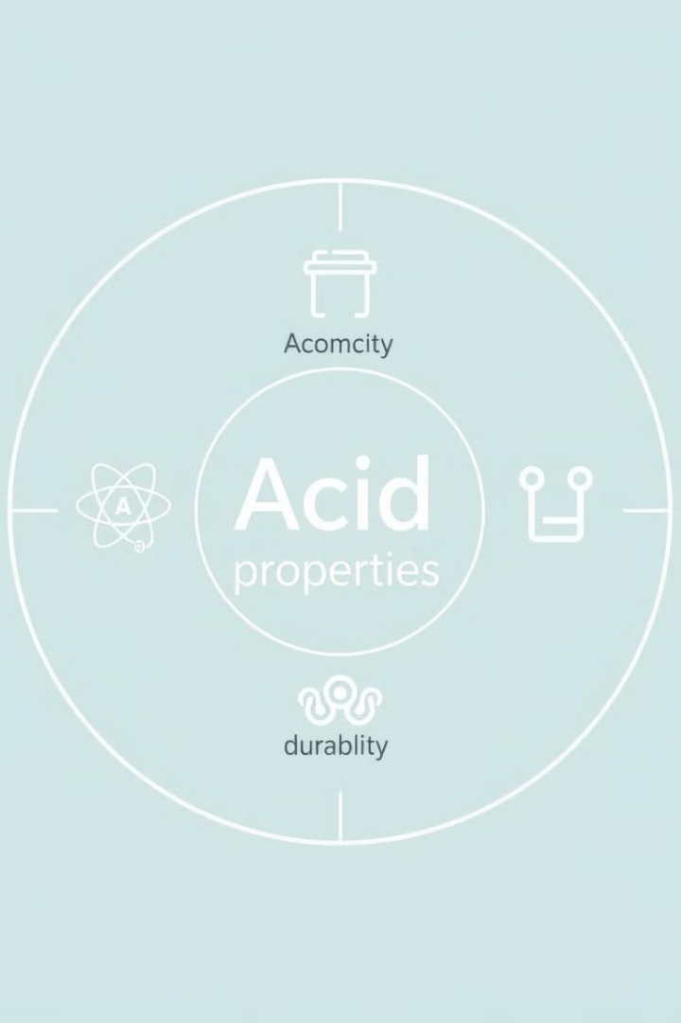
Đặc tính ACID của ScyllaDB
Atomicity
Cần lightweight transaction (LWT).
Consistency
Hỗ trợ tính nhất quán có thể điều chỉnh.
Isolation
Không đảm bảo cô lập (LWT mới đạt Serializable).
Durability
Đảm bảo nhờ commit log.

Slide 14




Ưu điểm nổi bật
Hiệu suất cao
Xử lý dữ liệu lớn
Khả năng mở rộng
Độ trễ thấp, tối ưu tài nguyên.
Tải nặng, khối lượng lớn.
Mở rộng tốt theo nhu cầu.

Slide 15
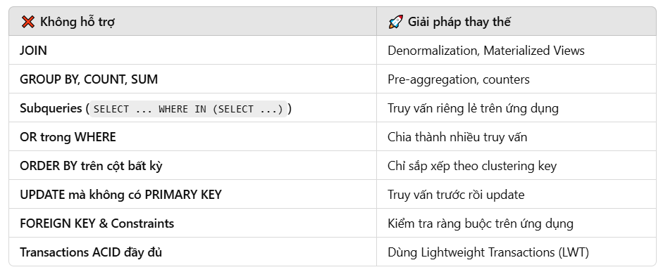
Hạn chế cần lưu ý

Slide 16
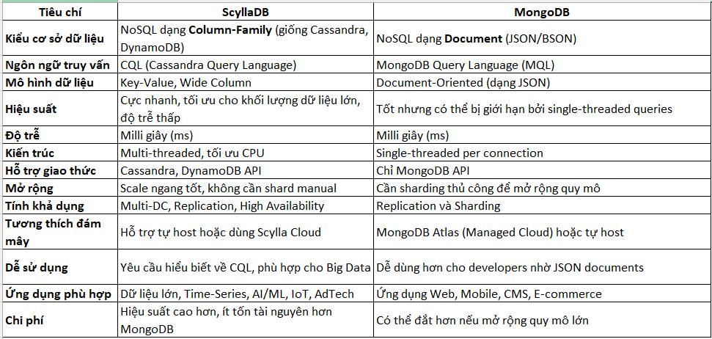
ScyllaDB vs MongoDB

Slide 17




Ứng dụng thực tế của ScyllaDB
Phân tích Big Data, AI/ML
1
Thương mại điện tử
2
4
Trò chơi, quảng cáo
3
IoT & Time-series
ScyllaDB được ứng dụng rộng rãi trong phân tích dữ liệu lớn, thương mại điện tử, IoT, streaming và trò chơi.

